Slide 1
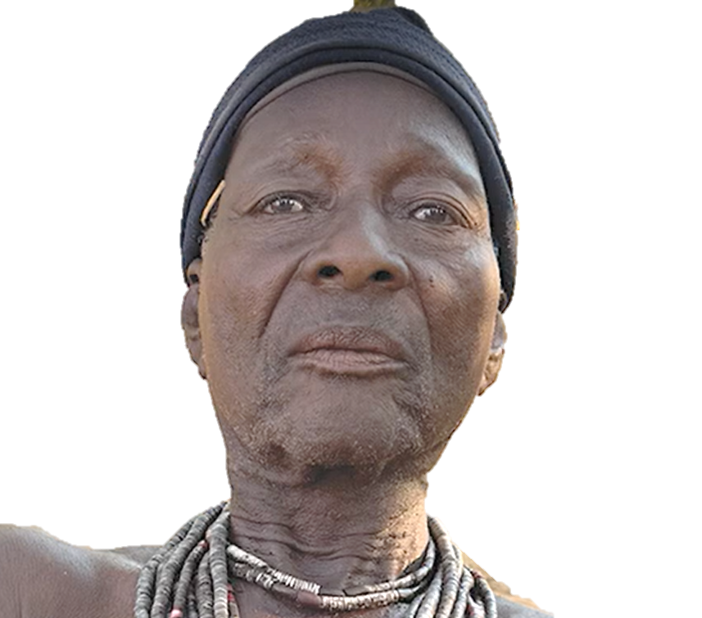
மழை பெய்த அதிசயம்
ஆகஸ்ட் 30 வாரம் 9
நமீபியா
சீயபனா

Slide 2
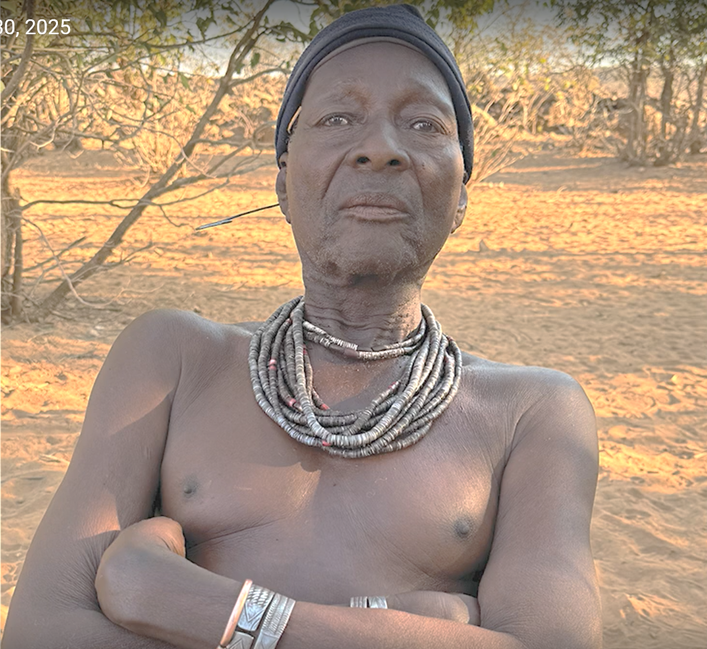
1
நமீபியா காடுகளில் ஹிம்பா என்கிற இனமக்கள் வாழ்கிறார்கள்; இவர்கள் பகுதியளவு நாடோடிகள். அதாவது, நீண்டகாலம் நீடிக்கிற வெயில் காலத்தில் தங்கள் கால்நடைகளை மேய்ப்பதற்காக தண்ணீர் இருக்கிற இடங்களுக்கு இடம்பெயர்ந்து கொண்டே இருப்பார்கள். மழைக்காலம் குறைவாகவே இருக்கும்; அப்போது இரண்டு மூன்று குடில்களுடன் அமைந்துள்ள தங்கள் சொந்த இடங்களுக்குத் திரும்பி, மக்காச்சோளம் போன்ற பயிர்களைப் பயிரிடுவார்கள். அது அந்த வருடம் முழுவதும் அவர்களது உணவுத் தேவைக்குப் போதுமானதாக இருக்கும்.
சீயபனா என்பவர் ஓகவ்பாவே கிராமத்தின் தலைவர்; அந்தக் கிராமத்தில் 15 குடிசைகள் உள்ளன; 15 குடும்பத்தினர் வாழ்கிறார்கள். 1993ம் ஆண்டு எடுக்கப்பட்ட பதின்மூன்றாம் வாரக் காணிக்கையின் ஒரு பகுதியின் உதவியால் நடத்தப்பட்ட சுவிசேஷக் கூட்டத்தில்தான் தேவனை ஏற்றுக்கொண்டார். அவரது சம்பவம் இதோ.

Slide 3
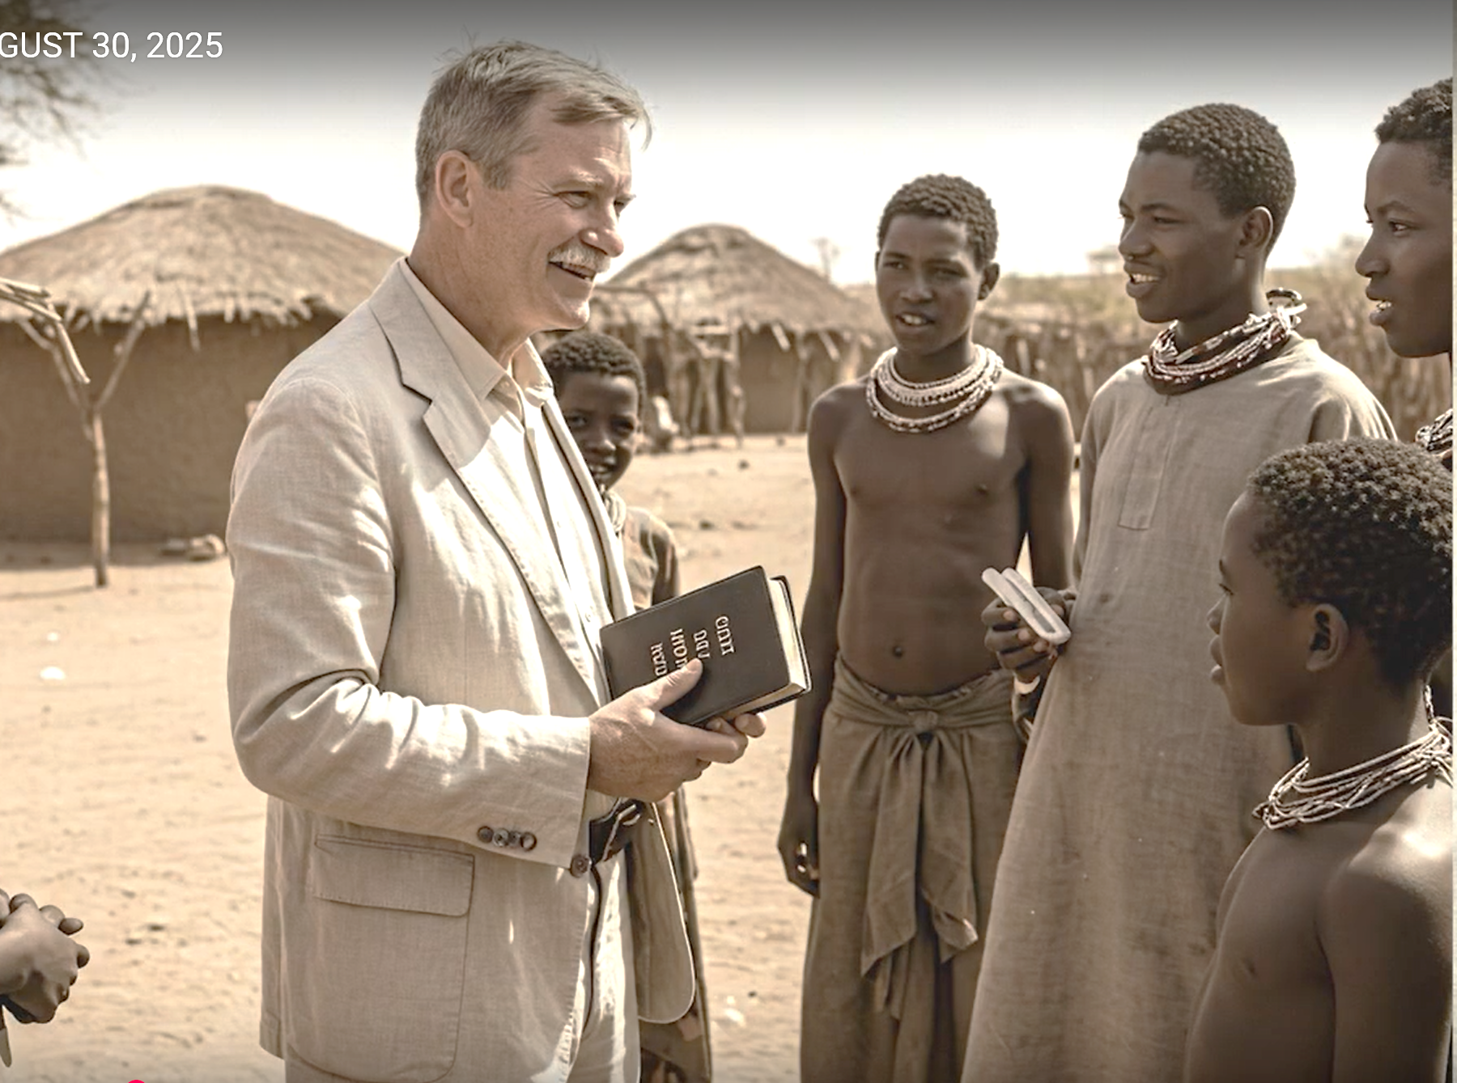
2
சீயபனாவுக்கு தன் வயது எவ்வளவு இருக்குமென சரியாகத் தெரியவில்லை; சுமார் 82 இருக்குமெனக் கருதுகிறார். அவருக்கு நான்கு மனைவிகள்; ஏராளமான பிள்ளைகளும் பேரப்பிள்ளைகளும் இருக்கிறார்கள்.
சீயபனா முதன்முதலாக தன் பெற்றோரிடமிருந்துதான் தேவனைப்பற்றி அறிந்தார். 1993ம் வருடம் எடுக்கப்பட்ட ஒரு பதின்மூன்றாம் வாரக் காணிக்கையின் உதவியால், ஏற்பாடு செய்யப்பட்ட ஒரு ஊழியத்திட்டத்தின்கீழ், அவர்கள் இருந்த பகுதிக்கு போர்ச்சுக்கல்லைச் சேர்ந்த போதகர் ஒருவர் சென்று, தேவனைப்பற்றி அறிவித்தார். அப்போதுதான் சீயபனாவின் பெற்றோர் தேவனை அறிந்து கொண்டார்கள்.
“நாம் தேவனுக்கு மகிமையும் கனமும் செலுத்தவேண்டும் என்று என் பெற்றோர் சொன்னார்கள். அதனால் அவர் கிராமத் தலைவரானதும் தனக்கும் தன் கிராமத்தினருக்கும் தேவனைப்பற்றிச் சொல்வதற்கு ஒருவரை அனுப்பும்படி செவந்த்-டே அட்வென்ட்டிஸ்ட் சபையினருக்கு வேண்டுகோள் விடுத்தார்.

Slide 4
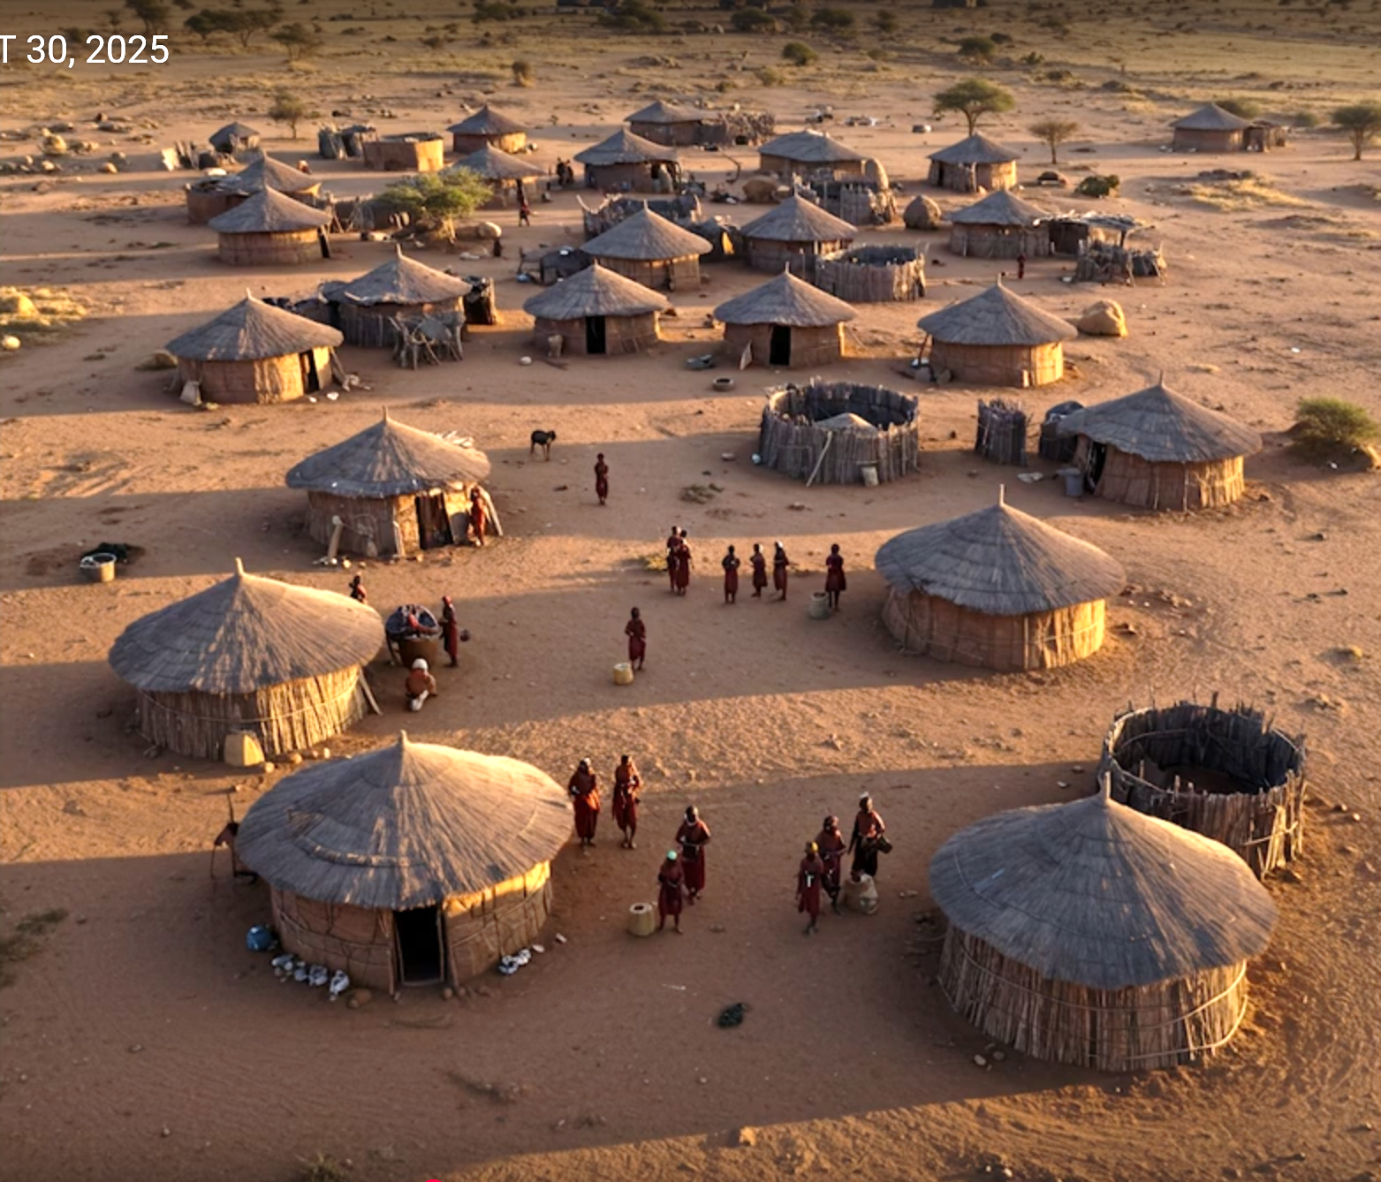
3
வேதாகமப்பணியாளர் ஒருவர் வந்து, மரத்தடியில் வைத்து அவர்களுக்கு வேதாகமத்தை வாசித்துக் காண்பித்தார். சீயபனா அதைக் கேட்டார். பெரும்பாலான ஹிம்பா இன மக்களைப்போல அவரும் பள்ளிக்கூடத்திற்குச் சென்றதில்லை; அதனால் அவருக்கு வாசிக்கத் தெரியாது.
பிறகு, அந்த வேதாகமப் பணியாளர் இரண்டு வார சுவிசேஷக் கூட்டங்களை ஏற்பாடு செய்திருந்தார். ஒளிப்பெருக்கியும் மின்னாக்கியும் கொண்டுவந்து, அந்த மரத்திலிருந்து சற்றுதொலைவில் அமைக்கப்பட்டிருந்த குடிலில் திரைகட்டி வண்ணப்படம் காண்பித்தார்.
சீயபனா அந்தக் கூட்டங்களில் கலந்துகொண்டார். தேவனைப் பற்றி அறிந்துகொள்ள அதிகம் ஆர்வம் காட்டினார். அதுபோக, எப்போதும் இல்லாத அளவுக்கு அந்தப் பகுதியில் அதிகப்படியான வறட்சி நிலவியது. பல மாதங்களாக மழையே பெய்யவில்லை. சீயபனாவின் வேதனையை அறிந்த அந்த வேதாகமப் பணியாளர் மழைக்காக ஜெபித்தார்.

Slide 5
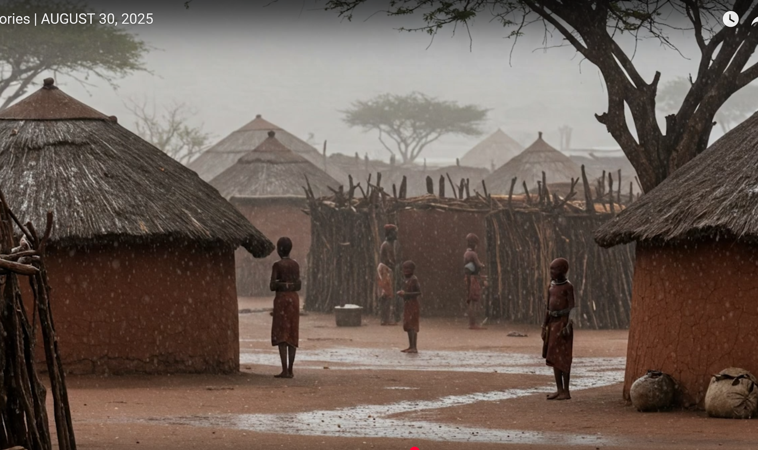
4
தேவன் தம் நல்ல பொக்கிஷத்தைத் திறந்து, அதினதின் காலத்தில் மழை பெய்யும்படி செய்யவும், ஹிம்பா மக்கள் செய்கிற சகல வேலைகளையும் ஆசீர்வதிக்கவும் ஜெபித்தார்.
அந்தக் கூட்டங்களின் இரண்டாவது வாரத்தில், மழை பெய்ய ஆரம்பித்தது. மழை காலம் வருவவதற்கு இரண்டு மாதங்கள் இருந்த நிலையில் முன்னரே மழை பெய்தது. பகல் நேரத்தில் இலேசாக மழை பெய்து, நிலத்தை ஈரமாக்கும், சுவிசேஷக்கூட்டங்கள் ஆரம்பிப்பதற்கு முன்பதாக சாயங்காலத்தில் மழை நின்றுவிடும். மழை நான்கு மாதங்கள் நீடித்தன. ஹிம்பா மக்கள் மிகுந்த மகிழ்ச்சியடைந்தார்கள்.
“தேவன் எங்களோடு இருப்பதையும், அவர் எங்களுடைய தேவைகளைச் சந்திப்பதையும் அறிந்திருக்கிறோம்” என்று சொன்னார்கள். அந்தக் கூட்டங்களுக்கு பிறகு அந்தக் கிராமத்தில் ஒரு மாற்றம் உண்டாகியிருந்தது. மக்கள் திருடுவதை நிறுத்தியிருந்தார்கள். சண்டையிடுவதை நிறுத்தியிருந்தார்கள். குடிப்பதை நிறுத்தியிருந்தார்கள்.

Slide 6
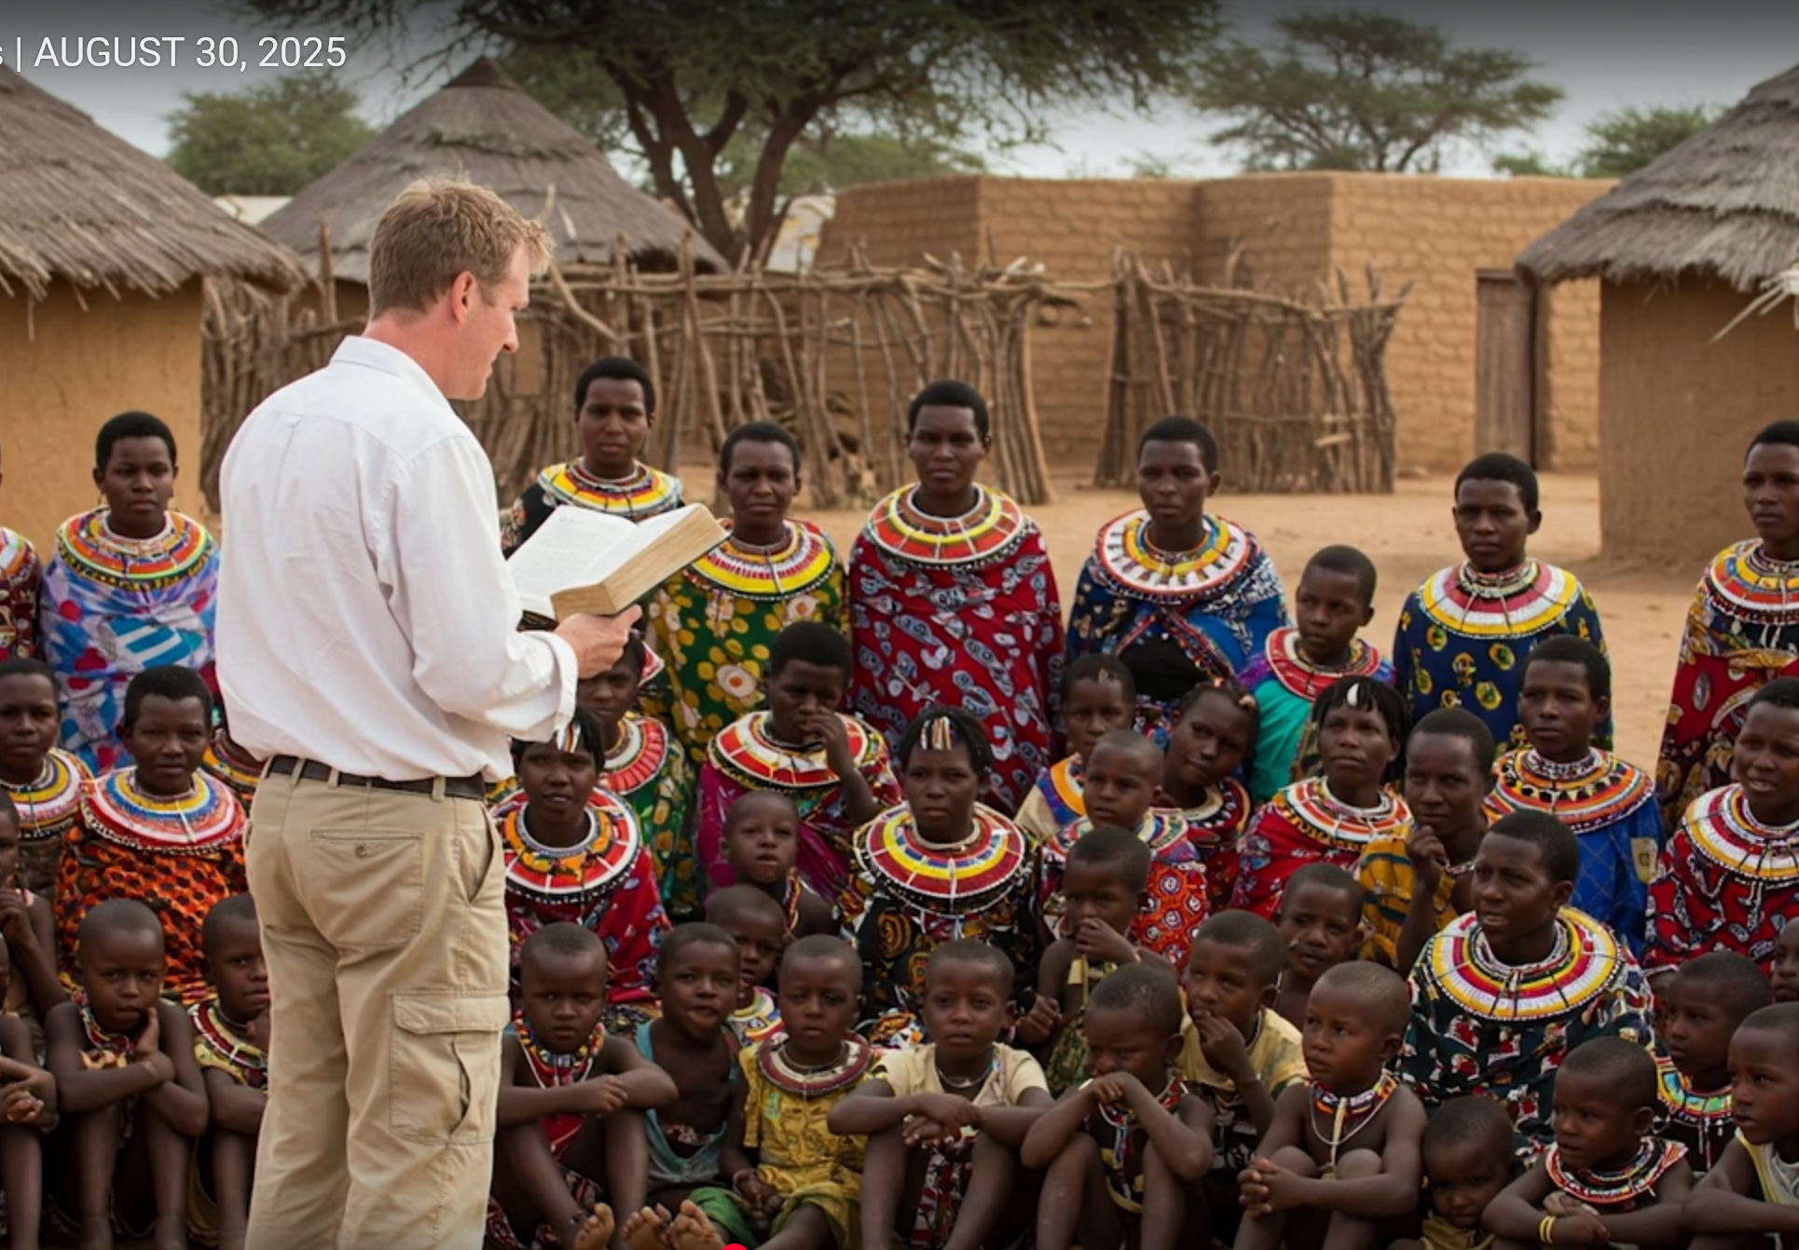
5
அவருக்கு சந்தோஷமாக இருந்தது. எல்லாவற்றிற்கும் மேலாக, தன்னுடைய பகுதியில் செவந்த்-டே அட்வென்ட்டிஸ்ட் சபை ஒன்றைக் கட்டுவதற்கு சீயபனா ஆசைப்பட்டார். பக்கத்து நகரத்தில் ஒரு அட்வென்ட்டிஸ்ட் சபை இருந்தது. அங்கு செல்வதற்கு ரொம்பத் தூரம் நடக்கவேண்டும். பெரும்பாலான ஹிம்பா இனத்தவர்களைப் போல, சீயபனாவிடமும் கார் கிடையாது. ஆலயம் கட்டுவதற்காக அட்வென்ட்டிஸ்ட் சபைக்கு நிலம் ஒன்றும் கொடுத்திருந்தார்.
“இங்கு ஒரு ஆலயம் கட்டப்படவேண்டும் என்பது என்னுடைய ஆசை. தொழுதுகொள்வதற்கு ஓர் இடம் வேண்டும். அதுதான் என்னுடைய ஒரே வேண்டுகோள்” என்று சொன்னார். இதற்கிடையில், ஓய்வுநாட்களில் ஒரு வேதாகமப் பணியாளர் வந்து ஆராதனை நடத்துகிறார். அங்கே பாடல்கள் பாடவும், வேதாகமத்திலிருந்து வாசிக்கப்படுவதைக் கேட்கவும், தேவனைப்பற்றி அறிந்துகொள்ளவும் ஹிம்பா இன சிறுவர்கள் மற்றும் பெரியவர்களென சுமார் 30-60 பேர் கூடுகிறார்கள். அந்தப் பணியாளர் குடிசை குடிசையாகச் சென்று, மக்களைச் சந்திக்கிறார்.

Slide 7
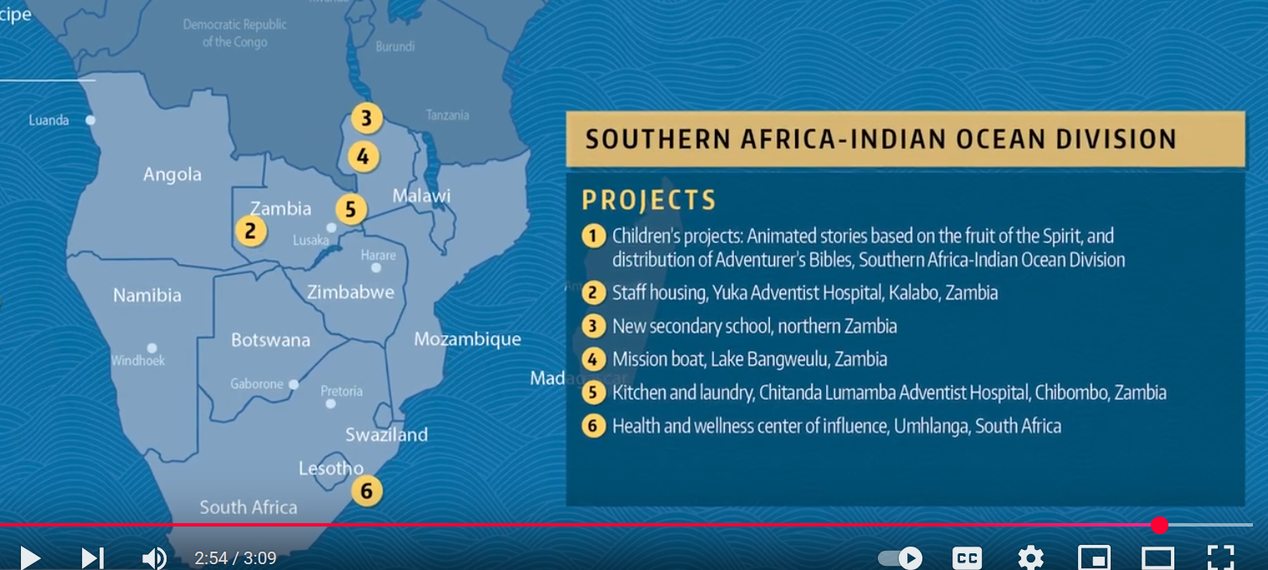
6
தானும் தன் மக்களும் தேவனைப்பற்றி இன்னும் அதிகமாக அறிந்துகொள்ள விரும்புவதாக சீயபனா சொன்னார். “நாம் தேவ சாயலில் படைக்கப்பட்டிருக்கிறோம். எனவே அவர் மட்டும்தான் நமக்கு தேவை. அவரே நம் ஆசை” என்று சொன்னார்.
நமீபியாவில் ஹிம்பா மக்கள் மத்தியில் சபை செய்துவருகிற ஊழியத்திற்காக ஜெபித்துக்கொள்ளுங்கள். 1993ம் ஆண்டு எடுக்கப்பட்ட ஒரு பதின்மூன்றாம் வாரக் காணிக்கையின் உதவியால்தான் ஹிம்பா மக்களுக்கு சுவிசேஷம் சொல்கிற ஒரு ஊழியத்திட்டம் ஆரம்பிக்கப்பட்டது. அவ்வாறுதான் அந்தப் போதகதர் சீயபனாவைச் சந்தித்தார்ர். அந்தக் காணிக்கையின் உதவி அந்தக் கிராமத்தில் இன்று வரை உணரப்படுவதுபோல, இந்தக் காலாண்டில் நீங்கள் கொடுக்கப் போகிற பதின்மூன்றாம் வாரக் காணிக்கையும்கூடய, தேவனுடைய ஆசீர்வாதத்தால் நமீபியாவிலும் அதற்கு அப்பாலும் ஒரு நீண்ட, நிரந்தரமான தாக்கத்தை உண்டாக்கப் போகிறது. செப்டம்பர் 27ம் தேதி தாராளமாகக் கொடுங்கள்.

